Slide 1

Исследовательский проект
«Кухни народов России»
Тема: Национальное русское блюдо «Щи из свежей капусты»
учитель технологии: Бурунова Светлана Николаевна

Slide 2
Актуальность выбора
Я считаю, что тема моего проекта должна многих заинтересовать. Уходят из жизни старожилы села Унэгэтэй и навсегда забываются секреты и премудрости приготовления некоторых блюд. Кто знает, например, что такое парёнки 1? (блюдо из брюквы). А ведь в старину это блюдо было самым любимым у семейских, сладкое лакомство для детей. Если не успеешь сохранить хотя бы оставшуюся часть этих знаний и умений, которыми ещё располагают жители села Унэгэтэй, то впоследствии их никогда не восстановишь. Моё исследования заключается в том, чтобы вызвать у ребят желание научиться готовить это блюдо.

Slide 3
Цель и задачи проекта
Цель работы: рассказать о популярности щей на Руси и Изучить технологический процесс приготовления заправочных супов.
Задачи:
1.Обработать имеющуюся в литературных источниках и в Интернете информацию о русском блюде «Щи».
2. Научиться приготавливать блюдо «Щи из свежей капусты» по старинному русскому рецепту.

Slide 4
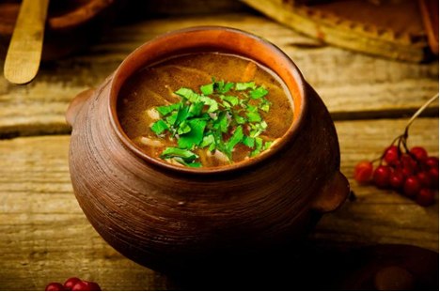
Историческая история
В истории происхождения слова «Щи» существует несколько версий, некоторые считают, что оно происходит от древнерусского «съто» - еда, пропитание или «съти»- жидкое варево, горячая похлебка, заправленная капустой, щавелем или другими зелеными овощами, другие отдают предпочтение версии происхождения от славянского слова «щавьнъ» - щавель, есть даже предположение по поводу датских корней этого слова, датское слово «sky»- похлебка, отвар. Уникальность слова «Щи» в произношении – слово из двух русских букв, а чтобы выговорить на других языках требуется минимум несколько букв. Также различие вариантов произношений и написаний, как например, в уникальной русской словоформе «Поешь-ка щец».

Slide 5
КАК ГОТОВИЛИ ЩИ НА РУСИ
В каждой определённой местности щи варили по-разному, добавляя свои оригинальные ингредиенты, только способ приготовления оставался одинаковым для всех – щи должны обязательно готовиться в чугунке и глиняном горшке русской печи, и не просто вариться, а томиться и настаиваться некоторое время для того, чтобы они приобрели свой насыщенный и уникальный вкус и аромат. Сам горшок для щей был особо почитаемым предметом обихода, его тщательно мыли и даже заговаривали.
В щах присутствует несколько основных компонентов:
1.Свежая или квашеная капуста (или заменяющие ее зеленая масса – крапива, щавель, репа);
2.Мясо (в его отсутствие его заменяла рыба или грибы);
3.Различные коренья (морковь, корневища петрушки);
4.Пряная заправка (репчатый лук, корни сельдерея, чеснок, укроп, лавровый лист, перец);
5.Кислая заправка (капустный или яблочный рассол, сметана, кислое молоко или простокваша).

Slide 6
Техника безопасности
правил технической безопасности:
- готовить пищу нужно в специальной одежде
- руки должны быть чистыми
- волосы прибраны
- продукты должны пройти первоначальную обработку
- нельзя готовить в кастрюле с повреждённой эмалью
- нож должен быть хорошо заточен
- передавать нож только ручкой вперёд

Slide 7
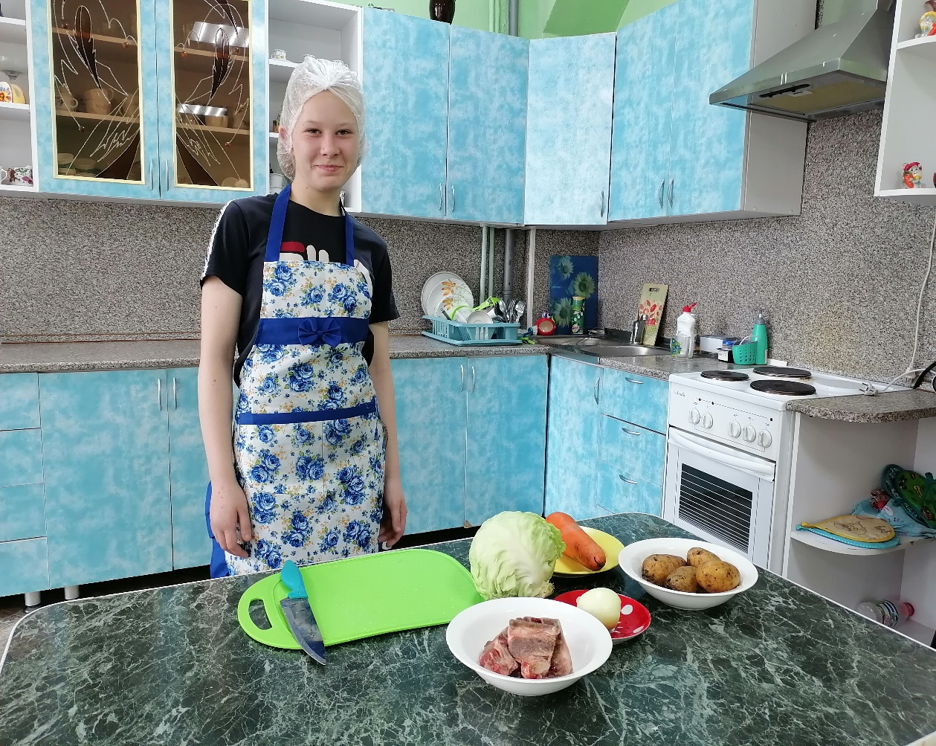
продукты
Для приготовления нужно:
Мясо на кости
Свежая капуста
Морковь
Картофель
Лук репчатый
Томатная паста

Slide 8
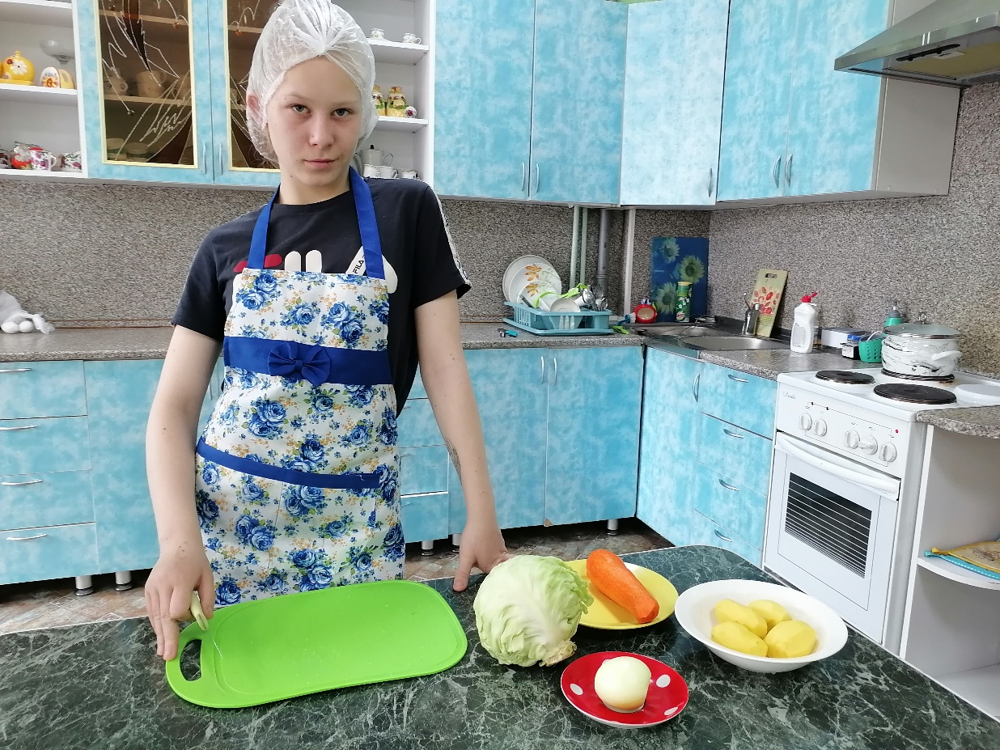
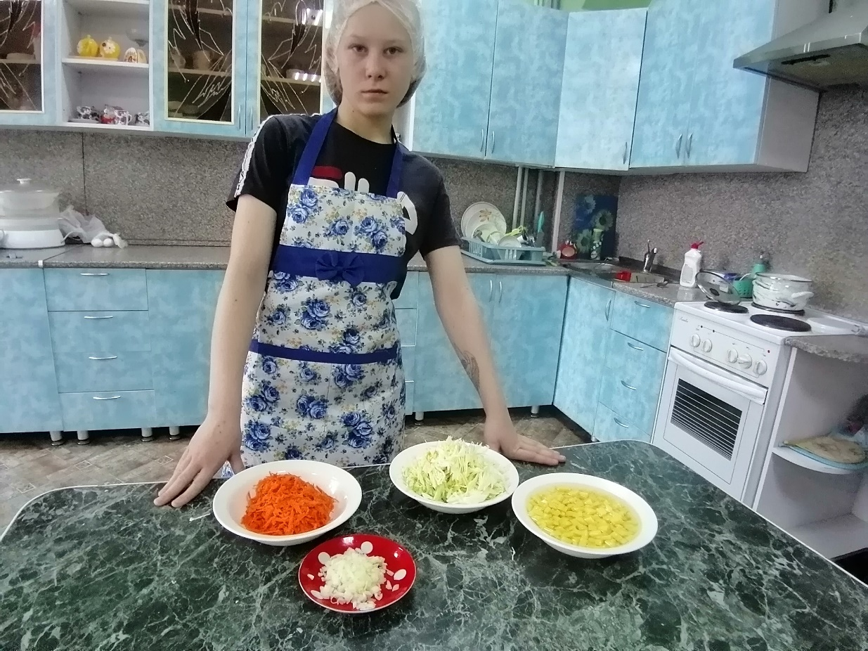
Технология приготовления:

Slide 9
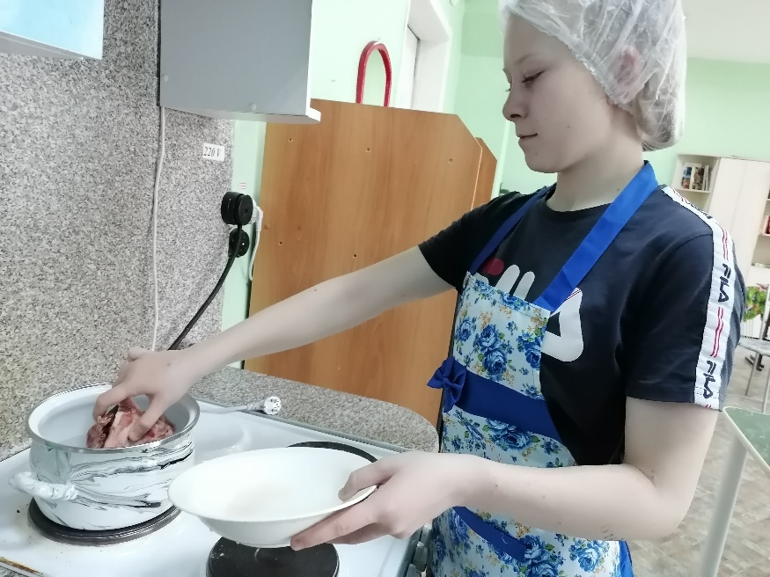
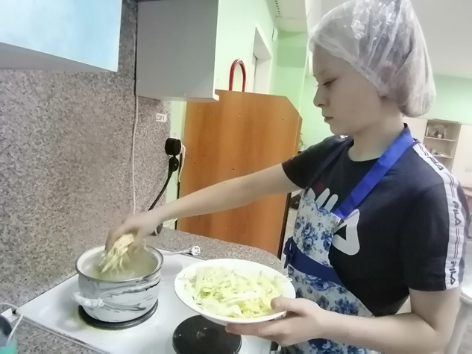
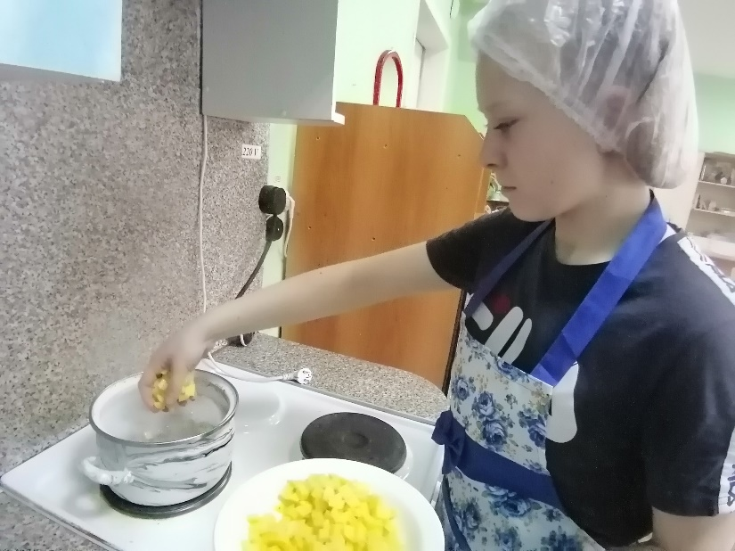
Технология приготовления

Slide 10
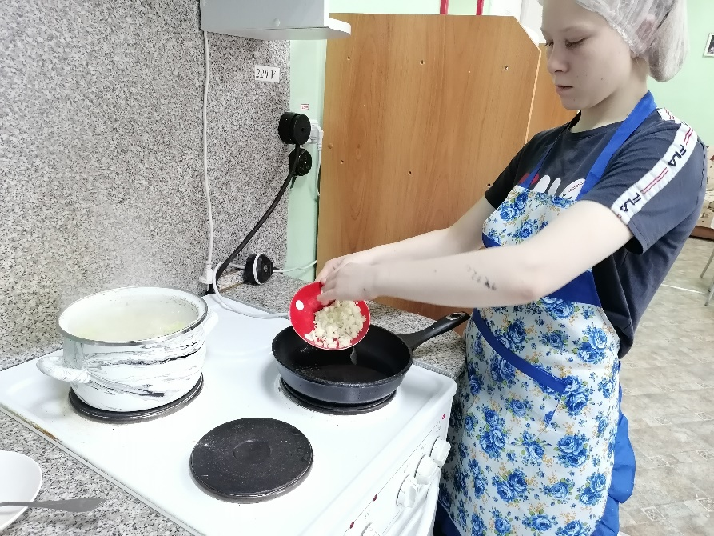
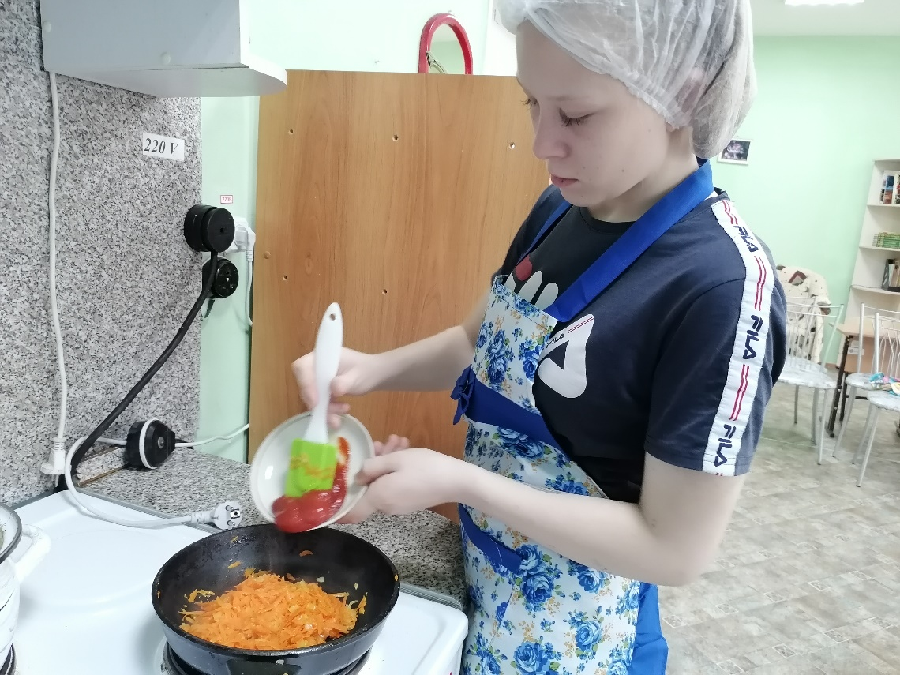
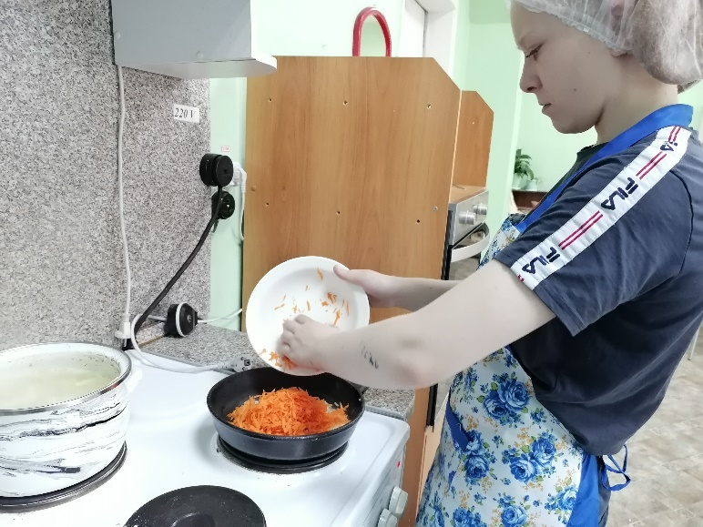
Технология приготовления

Slide 11
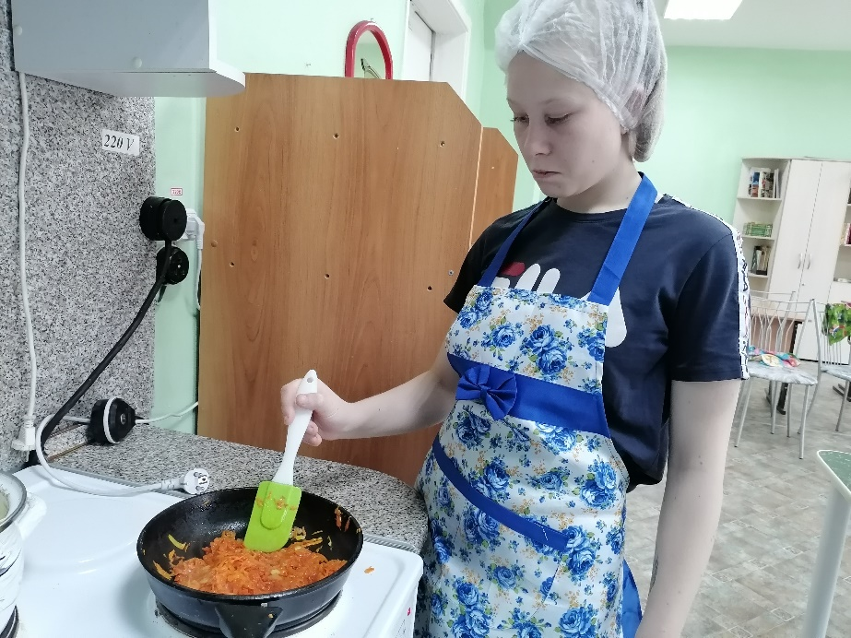
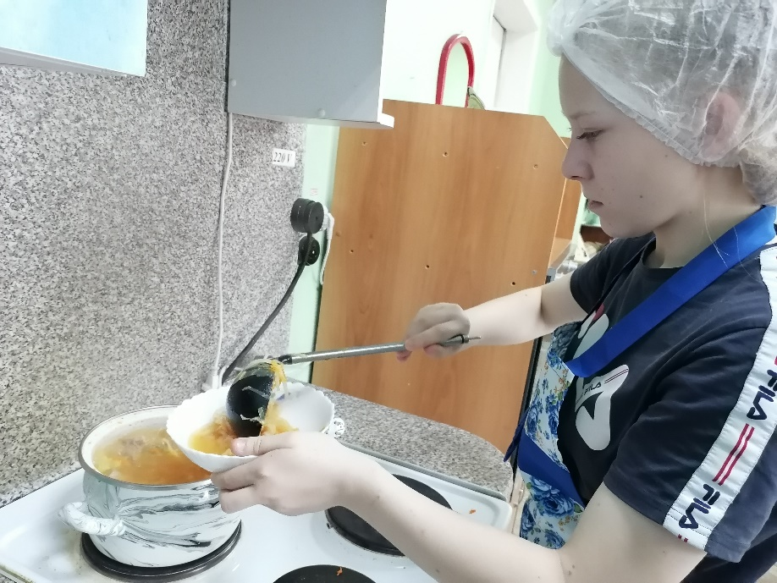
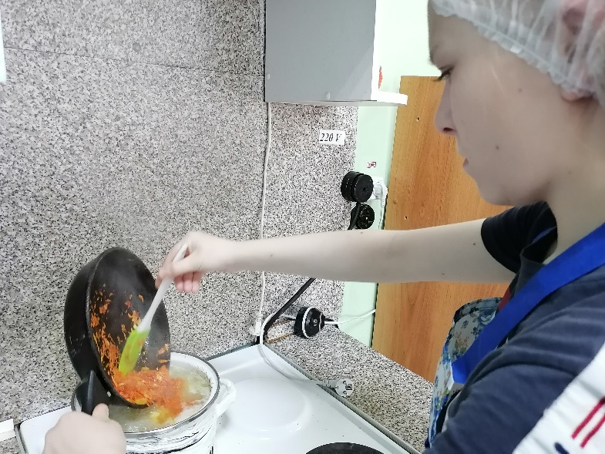
Технология приготовления

Slide 12
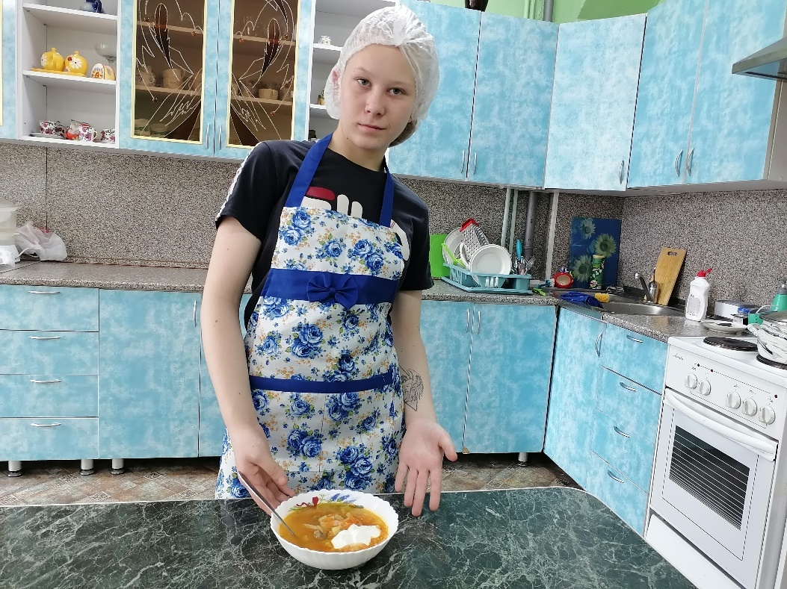
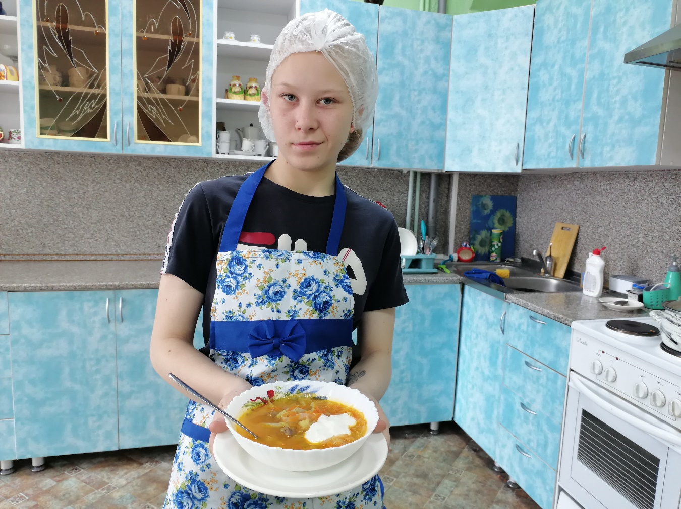
Технология приготовления

Slide 13
Экономический расчёт

Slide 14
Реклама

Slide 15
Заключение Выполняя творческую исследовательскую работу, я узнала много новой информации про национальное русское блюдо «щи». Чтобы достичь результатов, я разработала план и поэтапно его реализовывала: 1.Изучила историю русских щей, поработав с литературными источниками и Интернет-ресурсами; 2. Узнала рецепты приготовления щей у своей бабушки и мамы; 3. Проанализировала, обобщила и систематизировала материал, оформила творческую исследовательскую работу "Национальное русское блюдо «Щи»". Моя гипотеза подтвердилась: что захотелось самой приготовить русские щи дома, порадовать своих родных этим удивительно вкусным блюдом. Я убедилась, что тема моего исследования актуальна и интересна. Цель работы мною достигнута, все задачи, которые я поставила, выполнены. В ходе работы не только я узнала много интересного об этом блюде, но и выполнила практическую работу, и буду приобщать к этой работе своих одноклассников, которые по моему рецепту варили дома щи. Спасибо за внимание!

